Slide 1
LA CERTIFICATION ELECTRONIQUE APPLIQUEE AU SYSTÈME DE PAIEMENT ALGERIEN
Alger, Séminaire du 08 & 09 Décembre 2009

Slide 2
PLAN
Introduction
Cadre juridique algérien de la certification électronique
La certification électronique appliquée du Réseau Monétique Interbancaire
La certification électronique au niveau du système A.T.C.I
Alger, Séminaire du 08 & 09 Décembre 2009

Slide 3
INTRODUCTION
face à la dématérialisation croissante des échanges interbancaires, la reconnaissance légale de la signature électronique et le développement des portails e-banking, les banques et leurs partenaires doivent désormais faire de leur espace de travail électronique un espace de confiance
L'enjeu n'est plus seulement de "sécuriser" le réseau bancaire ; il s'agit aussi désormais de « signer », « d'habiliter », de « certifier »...
Alger, Séminaire du 08 & 09 Décembre 2009

Slide 4
INTRODUCTION
Les 5 piliers pour établir une relation de confiance
L’authentification : être sûr de l’identité de la partie avec laquelle vous communiquez
La confidentialité : chiffrer les données que vous transmettez
L’autorisation : être sûr que votre interlocuteur est habilité et réciproquement
L’intégrité : être assuré que les données transmises ne sont pas altérées
La non répudiation : avoir la preuve que votre interlocuteur a bien reçu votre message et réciproquement
Seule une infrastructure de confiance, appelée communément Infrastructure à Clés Publiques (ICP) ou PKI (Public Key Infrastructure) répond à l’ensemble de ces besoins en même temps.
Alger, Séminaire du 08 & 09 Décembre 2009

Slide 5
INTRODUCTION
Le certificat électronique est aujourd’hui intégré dans la plupart des grandes initiatives mondiales de modernisation des états par les échanges électroniques pour antre autres les échanges financiers.
L’Algérie a fait le choix de la dématérialisation des échanges interbancaires dans le cadre du paiement de masse impliquant la mise en place :
D’un centre de pré-compensation électronique (CPI)
D’un système de paiement électronique (CIB)
Dans ces applications, l’usage de la certification électronique est indispensable pour assurer la sécurité des échanges électroniques.
Alger, Séminaire du 08 & 09 Décembre 2009

Slide 6
CADRE JURIDIQUE ALGERIEN
LES MOYENS DE PREUVE ELECTRONIQUES
L’écrit électronique
La signature électronique
La certification électronique
LE CADRE JURIDIQUE DE LA MONETIQUE
La loi relative à la monnaie et crédit
Les dispositions du code de commerce relatives à la carte bancaire
la normalisation de la carte bancaire
Alger, Séminaire du 08 & 09 Décembre 2009

Slide 7
CADRE JURIDIQUE ALGERIEN
LA PROTECTION PENALE DES ECHANGES ELECTRONIQUES
Les infractions portant sur les systèmes de traitement automatisé des données
La prévention et la lutte contre les infractions liées aux technologies de l’information et de la communication
Alger, Séminaire du 08 & 09 Décembre 2009

Slide 8

LA CERTIFICATION ELECRONIQUE APPLIQUEE A LA MONETIQUE
Schéma d’une transaction par carte EMV
SATIM
Banque du porteur
Organisme de compensation
Banque du commerçant
Alger, Séminaire du 08 & 09 Décembre 2009

Slide 9
LA CERTIFICATION ELECRONIQUE APPLIQUEE A LA MONETIQUE
La transaction par carte fait intervenir 05 acteurs,
D’où :
un fort besoin d’authentification de la carte pour garantir le paiement sans risque de fraude,
EMV a défini trois méthodes s’appuyant sur l’algorithme à clés publiques RSA :
Static Data Authentication (SDA)
Dynamic Data Authentication (DDA)
Combined Data Authentication (CDA)
Le Réseau Monétique Interbancaire Algérien utilise la méthode SDA qui consiste pour le terminal à vérifier une donnée signée mise dans la carte durant sa personnalisation.
Alger, Séminaire du 08 & 09 Décembre 2009

Slide 10
LA CERTIFICATION ELECRONIQUE APPLIQUEE A LA MONETIQUE
SATIM
Opérateur Interbancaire
Emetteur
Acquéreur
Clé Privée Si (Emetteur)
Clé Publique Pi (Emetteur)
Clé Privée
Ss (Satim)
Clé Publique
Ps (Satim)
Distribuée aux acquéreurs
(réside dans chaque TPE)
Utilisée pour la création de la signature digitale de la carte
Pi Certifiée avec Ss
Terminal
Communication Carte/TPE
Carte
Alger, Séminaire du 08 & 09 Décembre 2009

Slide 11
Etape 1 :
Certification de la clé publique de l’émetteur (SDA)
SATIM
Opérateur Interbancaire
Emetteur
Acquéreur
Si, Pi générées par Satim pour les émetteurs (1)
Clé Privée Si (Emetteur)
Clé Publique Pi (Emetteur)
Clé Privée
Ss (Satim)
Clé Publique
Ps (Satim)
Satim certifie Pi (2)
Et génère un certificat de Pi avec Ss
Pi Certifiée avec Ss
Terminal
Carte
La clé publique de l’émetteur Pi est certifiée par Satim
qui agit en tiers de confiance (Autorité de certification)
Alger, Séminaire du 08 & 09 Décembre 2009

Slide 12
Etape 2 :
Distribution des clés & Personnalisation
SATIM
Opérateur Interbancaire
Emetteur
Acquéreur
Clé Privée Si (Emetteur)
Clé Publique Pi (Emetteur)
Clé Privée
Ss (Satim)
Clé Publique
Ps (Satim)
Utilisée pour la création de la signature digitale de la carte
Pi Certifiée avec Ss
La clé Publique de Satim est chargée dans tous les TPE (1’)
(2) Satim (émetteur) charge dans la carte : SDA, Pi certifiée, données
Terminal
Carte
Satim (émetteur) génère la SDA basée sur le PAN & autres données (1)
La signature est unique par carte (SDA)
Pi est unique par émetteur
Ps est la même pour tous les TPE
Alger, Séminaire du 08 & 09 Décembre 2009

Slide 13
Etape 3 : L’authentification
Récupération de la clé publique de l’émetteur
Clé Publique émetteur certifiée
Terminal
(2) Avec la clé publique de Satim, le TPE vérifie la valeur de :
- La clé publique de l’émetteur
Carte
(1) Signée avec la clé privée de Satim
Vérification de la signature de données sensibles
(1)Données sensibles
(3) Avec la clé publique de Satim, le condensé des données sensibles est retrouvé
(4) Le TPE recalcule le condensé
(5) Le TPE compare le condensé recalculé avec
celui retrouvé au point (3)
(2) Signature des données sensibles (condensé des données sensibles signé avec la clé privée de l’émetteur )
Carte
Le TPE vérifie l’authenticité de l’émetteur
Le TPE vérifie que les données sensibles sont intègres
Alger, Séminaire du 08 & 09 Décembre 2009

Slide 14
LA CERTIFICATION ELECRONIQUE APPLIQUEE A LA MONETIQUE
Longueur des clés privées et publiques :
1153 bits
La valeur de l’exposant :
03
La validité des clés :
2015
Gestion des clés de l’autorité de certification
Mise en service d’une nouvelle clé de Autorité de Certification (définie par EMV)
Avant 31 Octobre Y0 - notification des Membres
Avant 31 Décembre Y0 – Envoi de la clé aux Membres
Avant 30 Juin (Y0+1) – Clé chargée dans l’ensemble des terminaux
1er Janvier (Y0+2) – La nouvelle clé peut commencer à être utilisée
Révocation d’une clé
06 mois de délai après expiration de la clé
Alger, Séminaire du 08 & 09 Décembre 2009

Slide 15
LA CERTIFICATION ELECRONIQUE au niveau de Système A.T.C.I
Les échanges interbancaires s’effectuent à travers :
le moniteur de transfert de fichier CFT,
le certificat X509 émis par l’autorité de certification.
La a sécurisation des échanges à l'intérieur de l'architecture d’émission/de réception est réalisée par :
l'utilisation du protocole PeSIT hors SIT,
la mise en œuvre de l'option SSL de XFB basée sur l'utilisation de certificats X509
Alger, Séminaire du 08 & 09 Décembre 2009

Slide 16
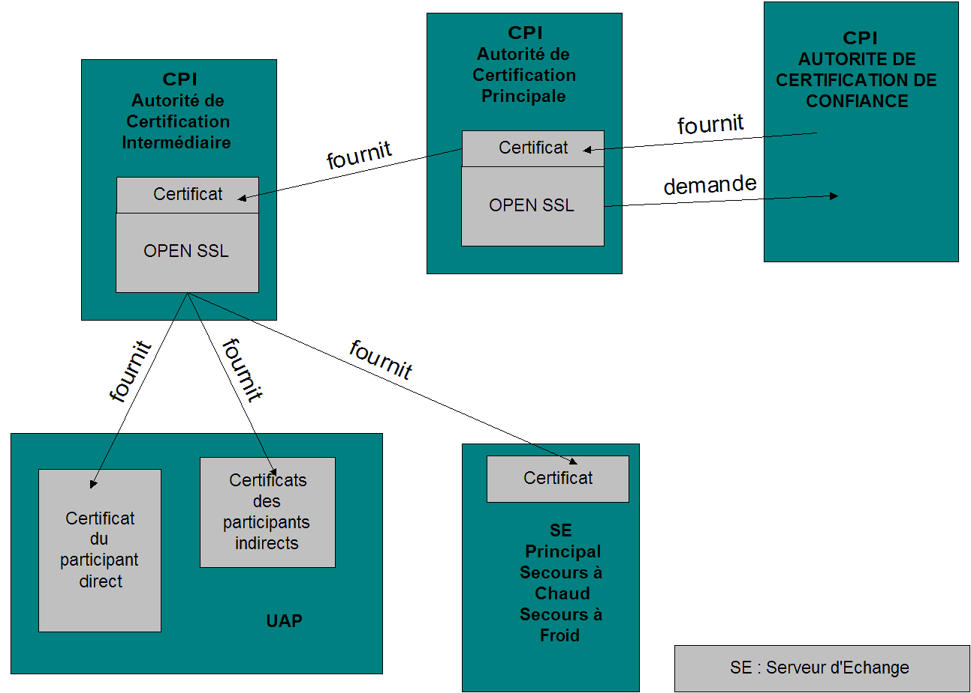
LA CERTIFICATION ELECRONIQUE au niveau de Système A.T.C.I
Le CPI agit comme autorité de certification de confiance, principale et intermédiaire.
Alger, Séminaire du 08 & 09 Décembre 2009

Slide 17
LA CERTIFICATION ELECRONIQUE au niveau de Système A.T.C.I
L’environnement de fabrication des certificats est composé de trois (3) parties :
Le premier environnement est celui destiné à la création des certificats racine et de certification;
Le deuxième est celui destiné à la création des certificats du site central ;
le troisième est celui destiné à la création des certificats des plates-formes d’accès bancaires.
Alger, Séminaire du 08 & 09 Décembre 2009

Slide 18
Merci
Société d’Automatisation des Transactions Interbancaires et de Monétique
46, Rue des Frères Bouadou, Bir Mourad Rais,
Alger, Tel 021 56 25 00 , Fax 021 56 18 98

